Slide 1
Министерство образования Саратовской области
Государственное автономное профессиональное образовательное учреждение
Саратовской области
«Поволжский колледж технологий и менеджмента»
Демонстрационно-иллюстрационный материал
выпускной квалификационной работы
Разработка программы для составления расписания МОУ «Гимназия – школа с. Ивантеевка Саратовской области»
Выполнил:
Студент группы 851
Овчинников Алексей Сергеевич
Руководитель:
Тихонов Артём Валерьевич
Консультант по графической части:
Бессонникова Татьяна Валерьевна
Консультант по экономической части:
Русакевич Светлана Алексеевна
Балаково 2022 г.

Slide 2
2
Задачи
1
Проанализировать предметную область и техническое задание на программный продукт
Актуальность
Программа облегчит и ускорит процесс создания расписания и снизит нагрузку на составителя
2
Выбрать инструментальные программные средства для разработки программного продукта и определить системные требования
3
Спроектировать структуру программного продукта, создать программный продукт и протестировать его
Цель
Разработать программный продукт для составления расписания
4
Рассчитать затраты и цену на реализацию программного продукта

Slide 3
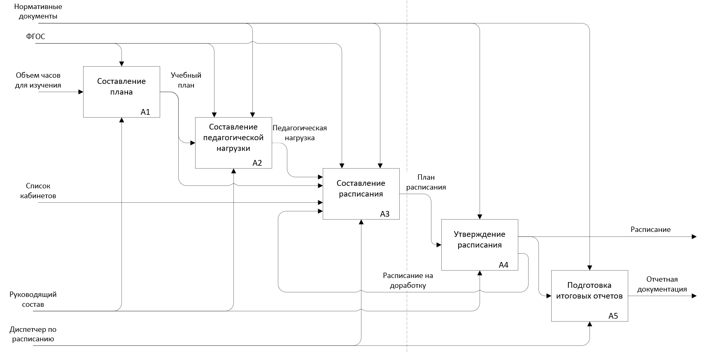
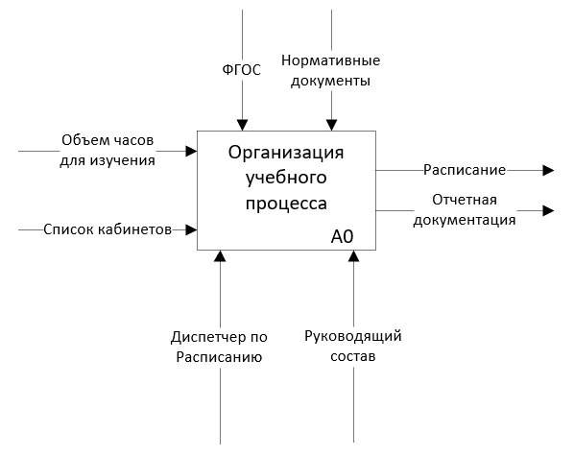
3
Анализ предметной области
Контекстная диаграмма составления расписания
Диаграмма декомпозиции процесса составления расписания «AS-IS» (Как есть)

Slide 4
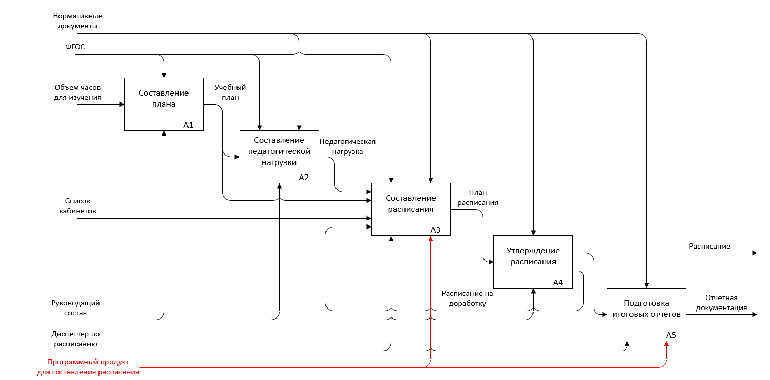
4
Анализ технического задания на программный продукт
Функциональные требования
Варианты разработки
1
Простой и понятный интерфейс
При помощи инструментов Microsoft Office
При помощи языка программирования
2
Хранение данных об учебном плане, классах, педагогах, дисциплинах, кабинетах
3
Возможность составления и экспортирования расписания
4
Возможность формирования отчета
Диаграмма декомпозиции процесса составления расписания «TO-BE» (Как будет)

Slide 5






5
Выбор инструментальных программных средств
Преимущества
Бесплатное программное обеспечение
Графическое управление базой данных
Простой интерфейс
Преимущества
Кроссплатформенная поддержка
Надежная архитектура
Intelli-Sense
Бесплатное программное обеспечение
Поддержка инструментов веб-технологий
Недостатки
Отсутствие декомпиляции кода для языка С#
Microsoft Visual Studio
DB Browser for SQLite
Microsoft SQL Server Management Studio
Microsoft SQL Server
Embarcadero Delphi
PyCharm

Slide 6
6
Определение системных требований к программному продукту
Процессор: 2-ядерный с частотой 1,6 ГГц и лучше
Объем оперативной памяти: 2 ГБ и более
Жесткий диск: 30 МБ и более
Видеоадаптер: Любой с поддержкой DirectX 9
Монитор: 1280x720@60 Гц и более
Периферия: клавиатура и мышь
ОС: Windows 8 32-битная и выше
Среда выполнения: .NET Runtime 6
Работа с таблицами: Microsoft Excel 2016 и лучше

Slide 7
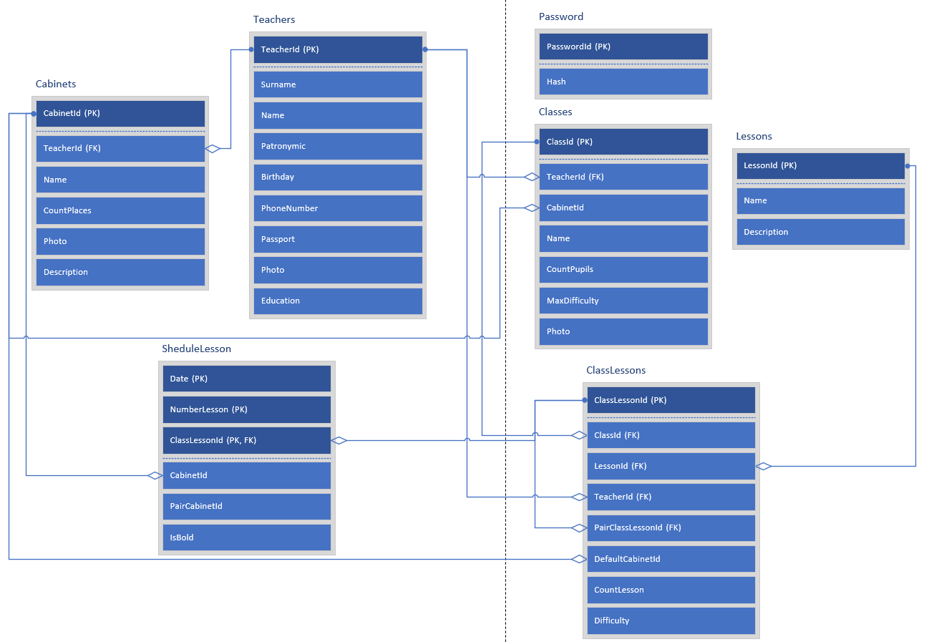
7
Проектирование структуры программного продукта
WPF-интерфейс
C# + .NET Core
Код программы
Entity Framework Core
SQLite
База данных
Схема взаимодействия компонентов программы
ER-диаграмма хранения данных

Slide 8
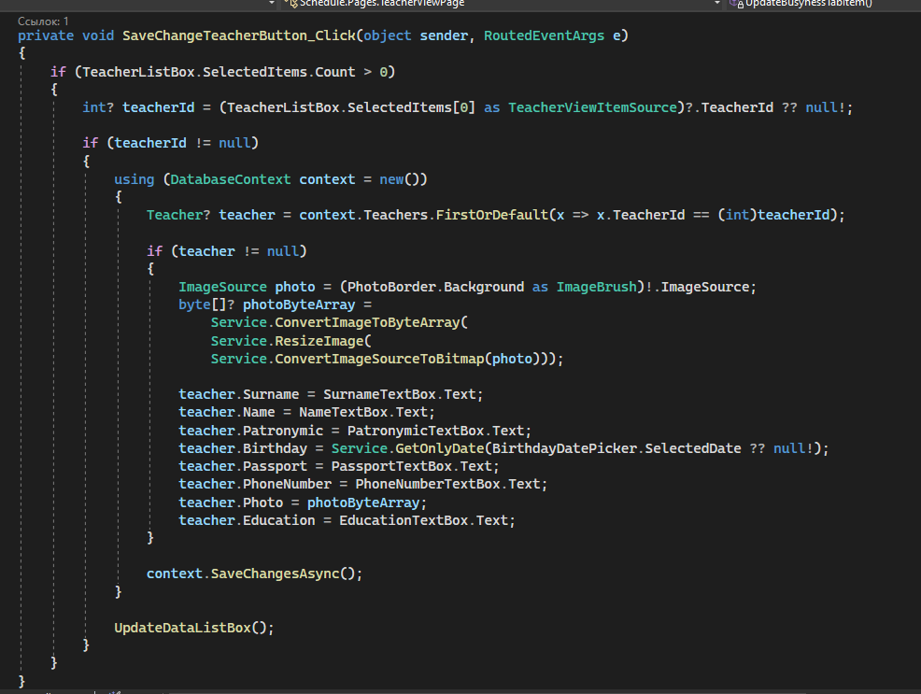
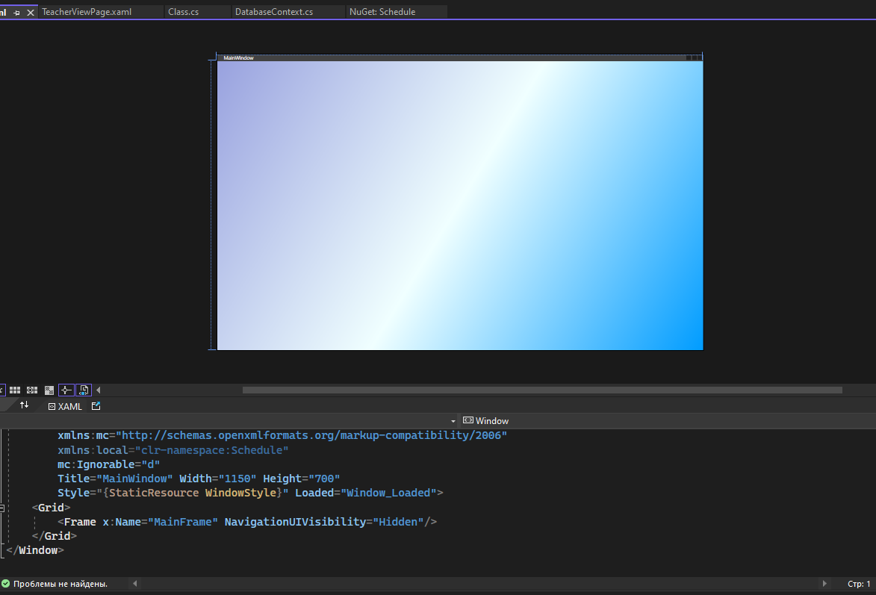
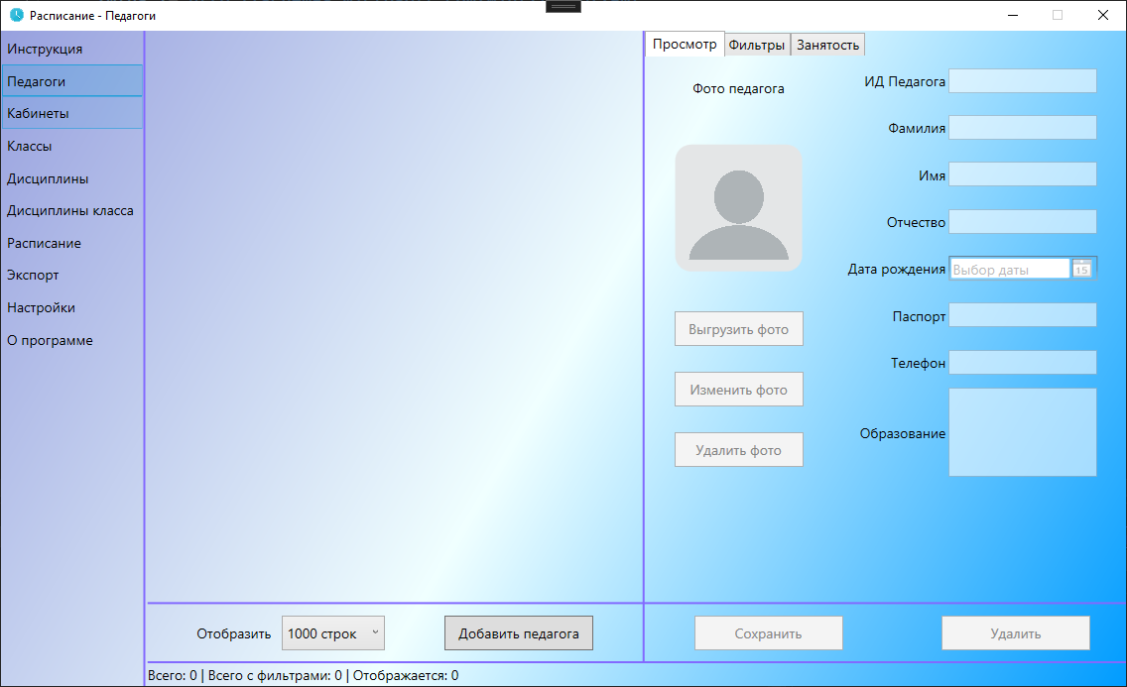
8
Создание программного продукта
Интерфейс
Функции
Результат

Slide 9
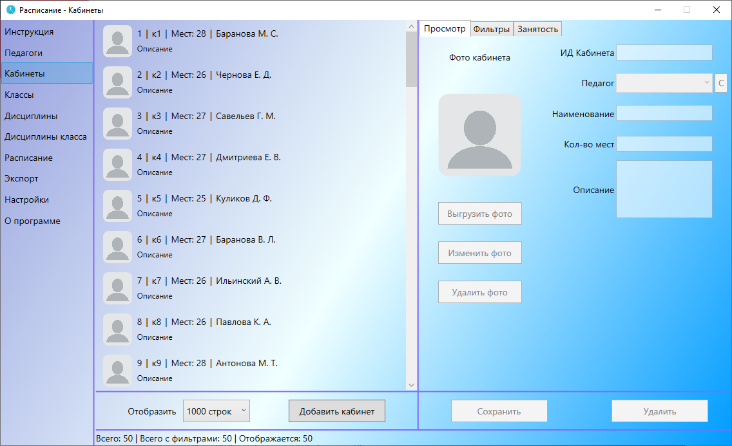
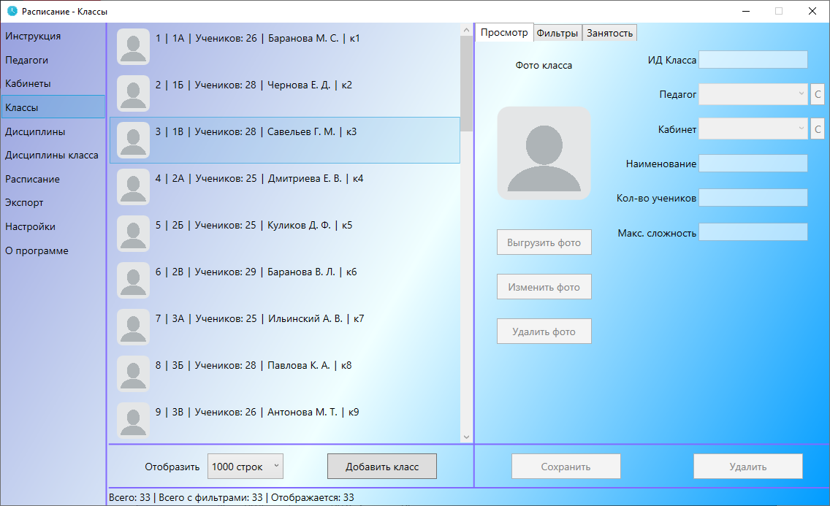
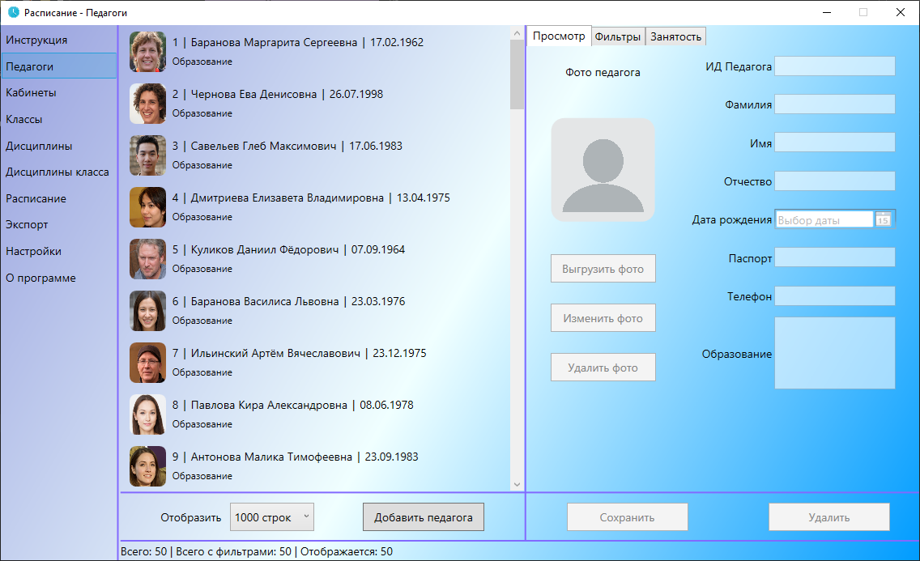
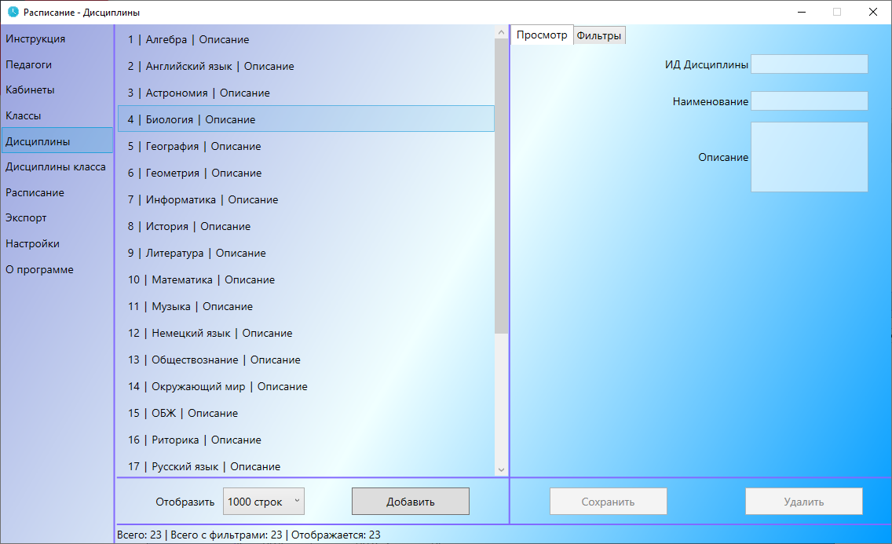
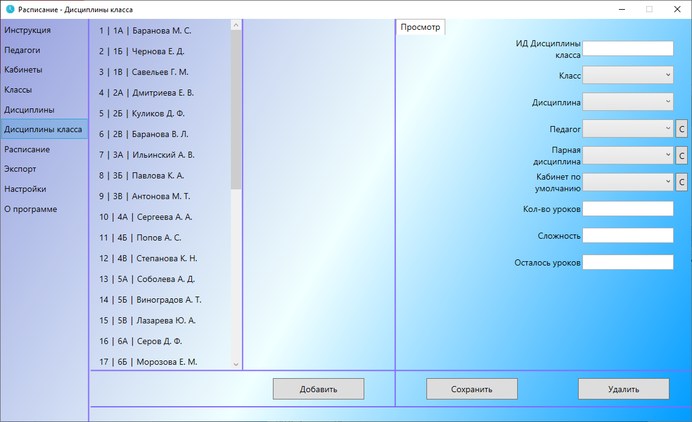
9
Создание программного продукта
Страница «Педагоги»
Страница «Кабинеты»
Страница «Классы»
Интерфейс для работы с записями
Страница «Дисциплины»
Страница «Дисциплины класса»

Slide 10
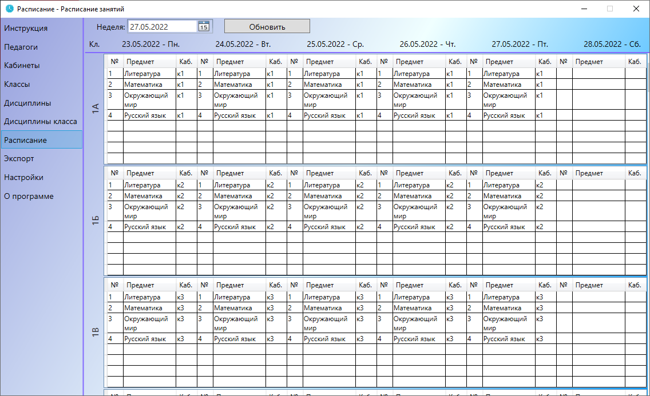
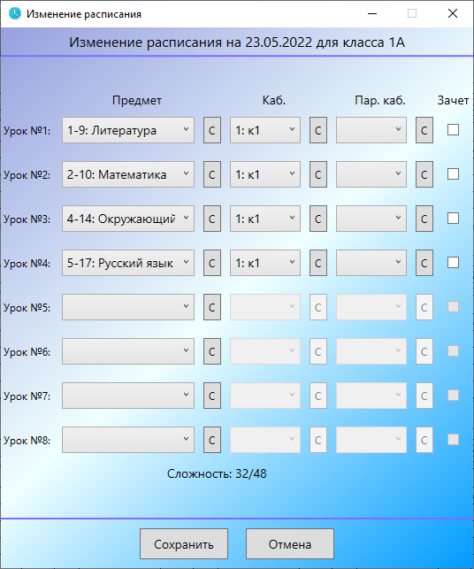
10
Создание программного продукта
Страница «Расписание»
Форма редактирования расписания

Slide 11
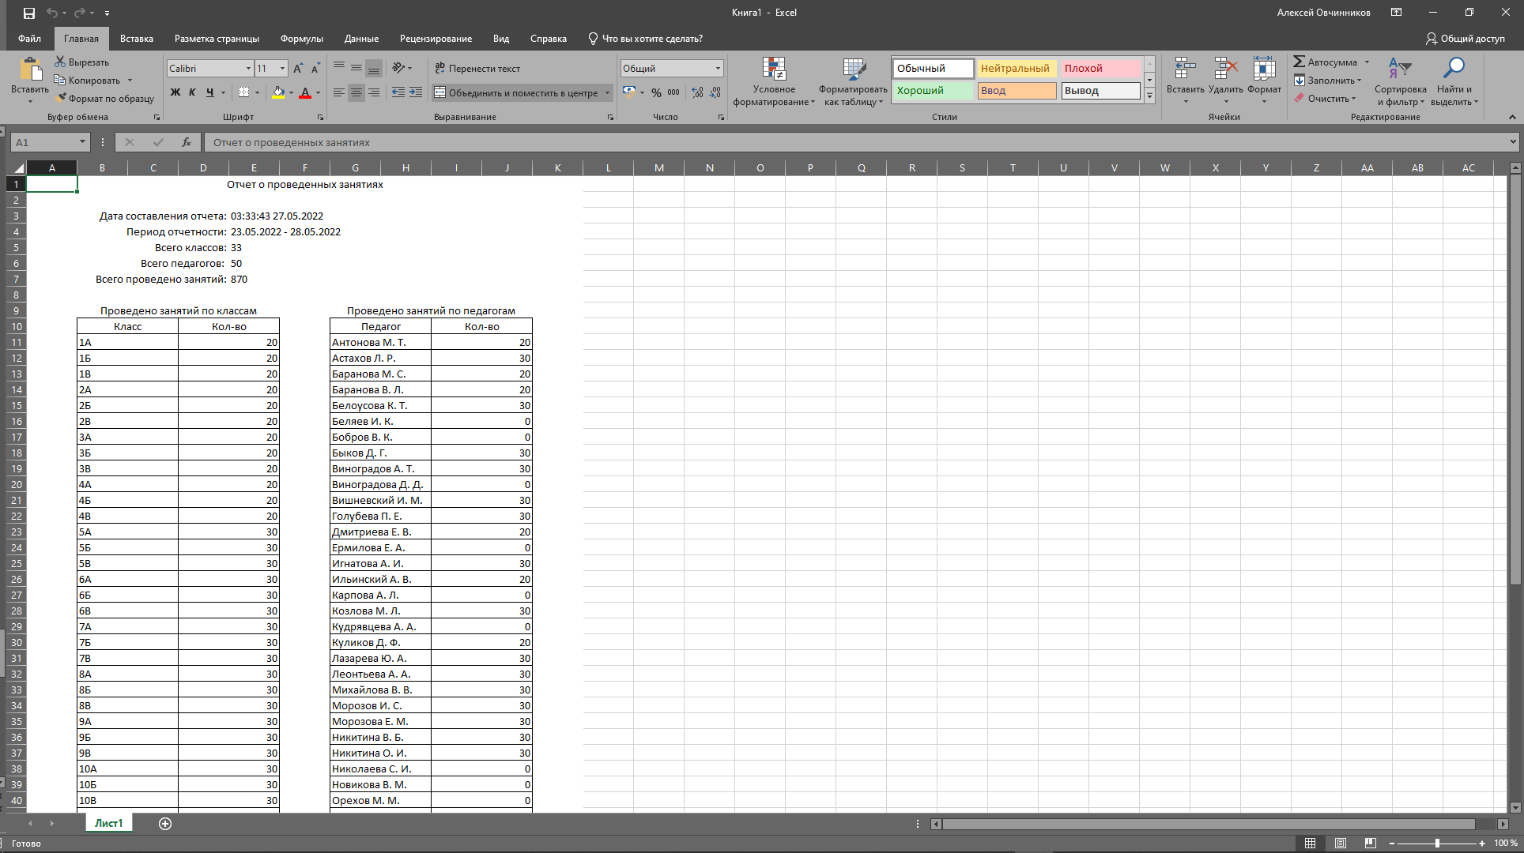
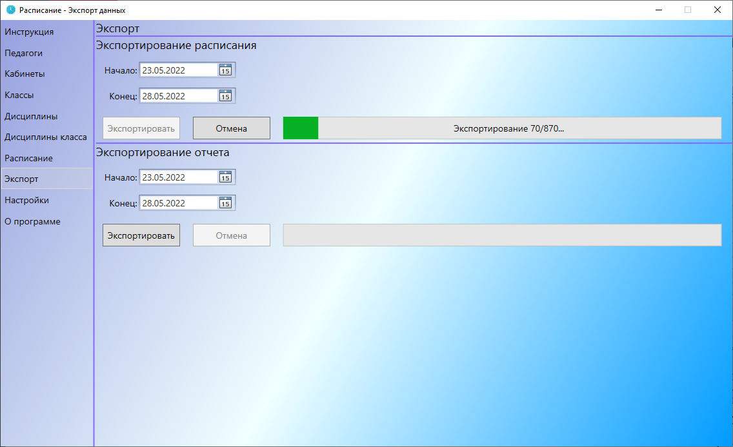
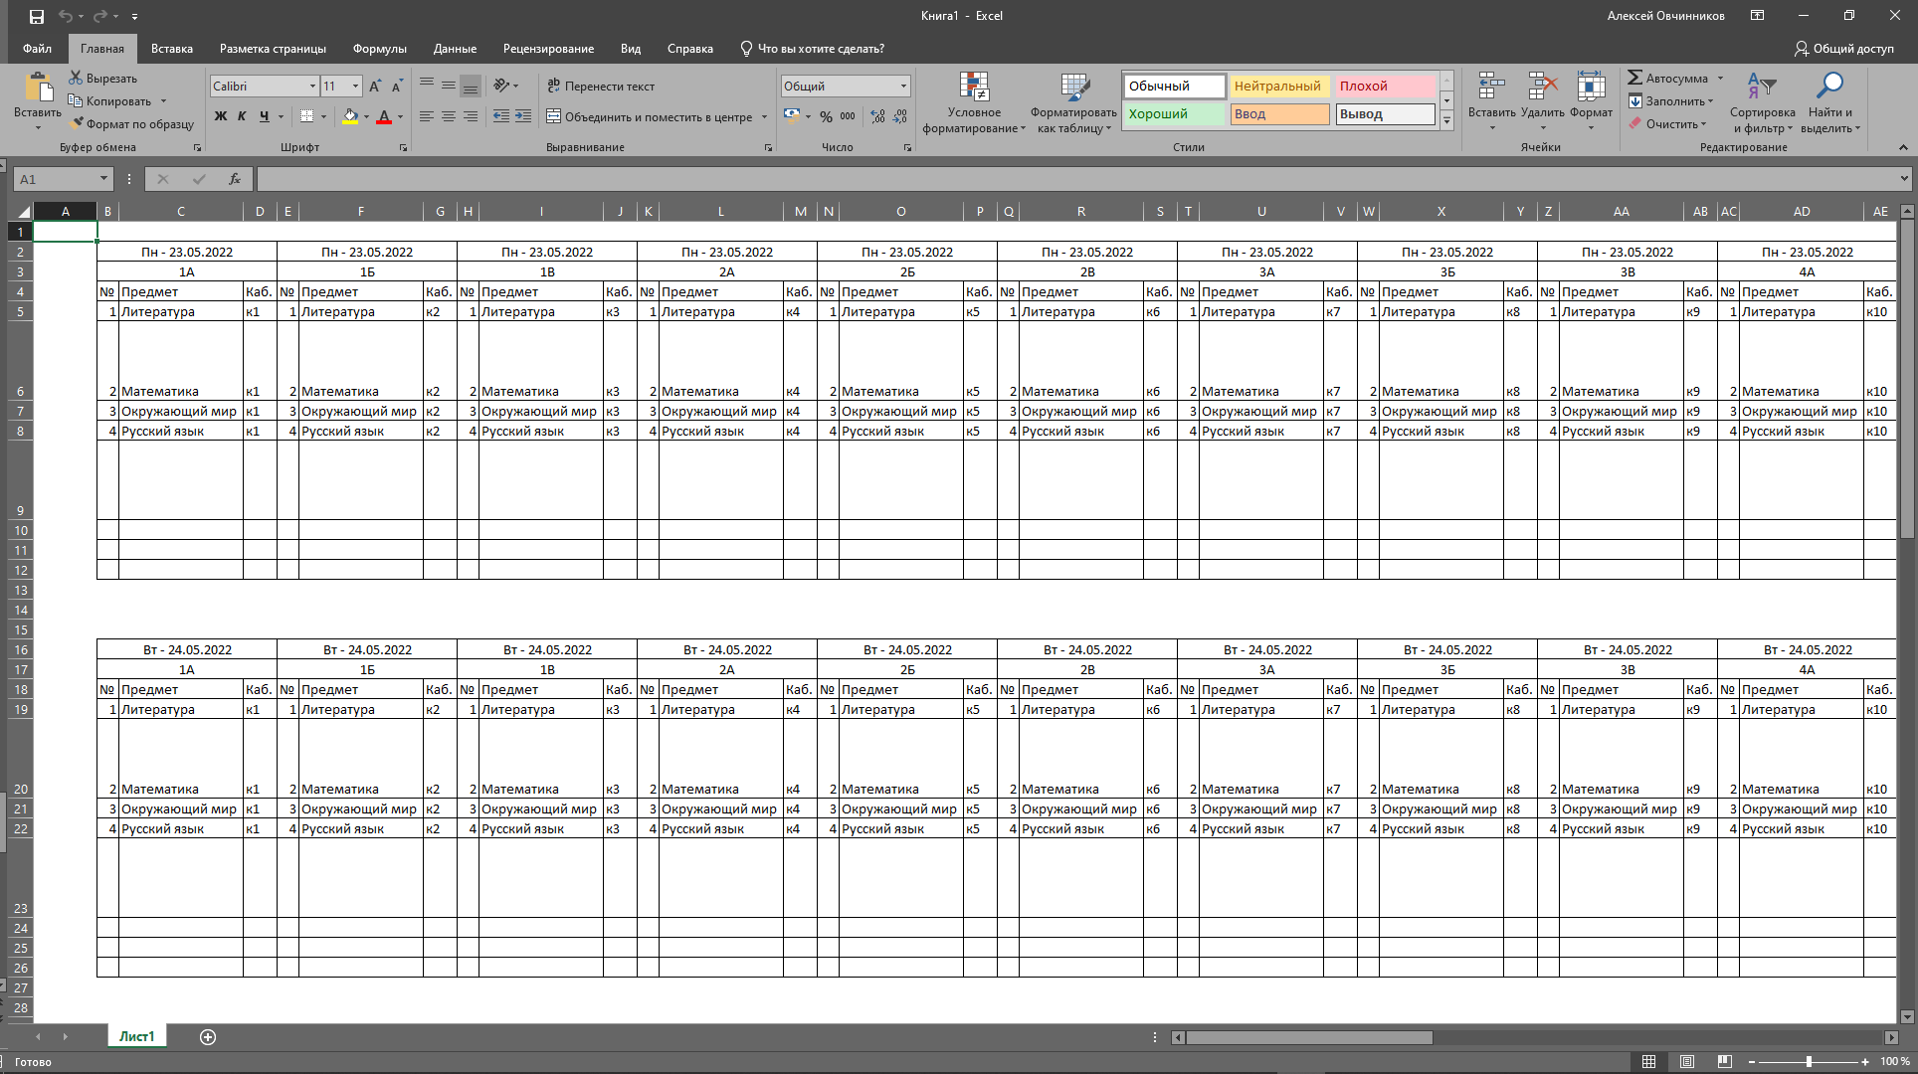
11
Создание программного продукта
Экспортированный отчет
Страница «Экспорт»
Экспортированное расписание

Slide 12
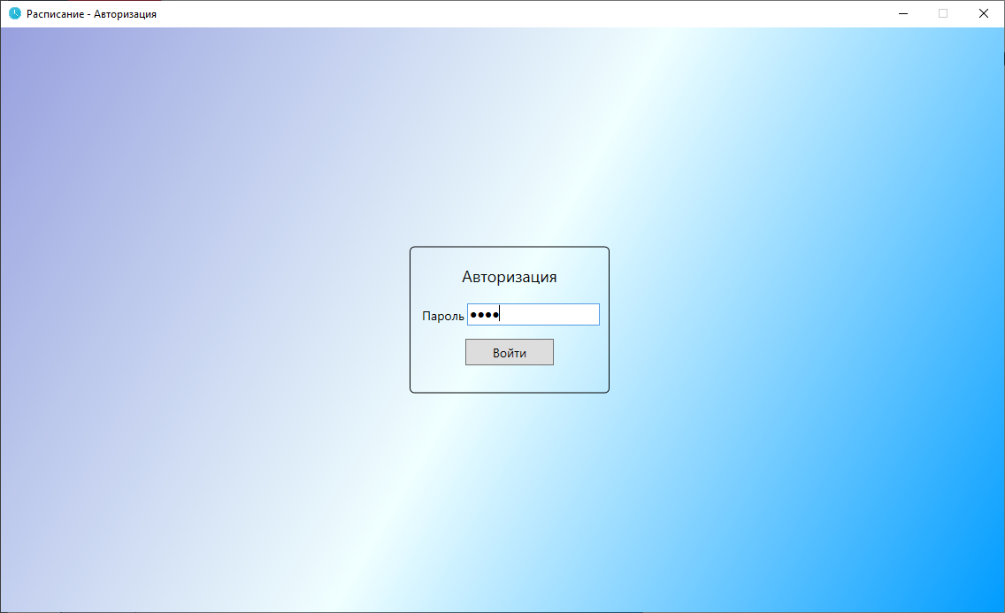
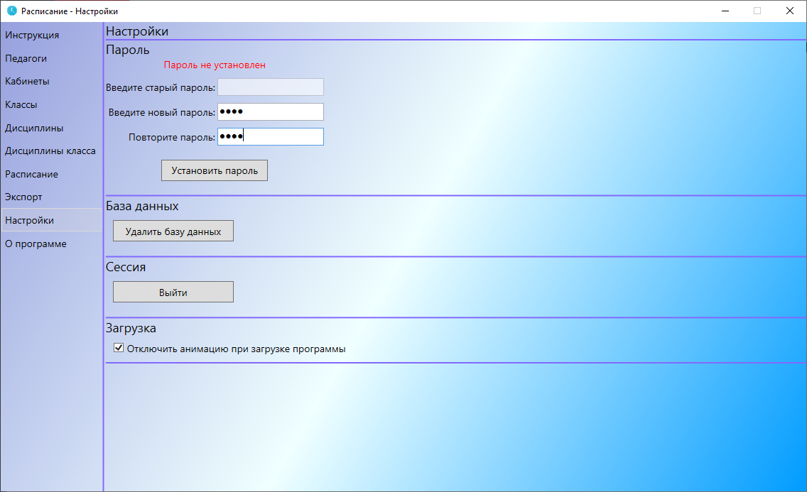
12
Создание программного продукта
Форма авторизации
Страница «Настройки»

Slide 13

13
Тестирование программного продукта

Slide 14
14
Затраты и цена на реализацию программного продукта
Смета затрат на разработку
Статьи затрат | Сумма, руб.
Материальные затраты, в том числе: – Материалы – Электроэнергия 2. Затраты на оплату труда 3. Отчисления на социальные нужды 4. Амортизация оборудования 5. Прочие затраты | 960,00 154,70 15307,94 4592,38 872,48 2795,36
ИТОГО | 24682,86

Slide 15
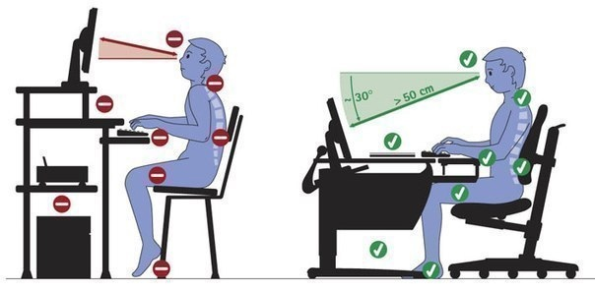
15
Охрана труда и безопасность жизнедеятельности

Slide 16
16
Демонстрация программного продукта

